Slide 1


Design e tecnologia:
obstáculos na remoção de obstáculos?
Uma análise crítica do papel da pessoa designer na construção de uma sociedade melhor.
Gabriel Simões
Novembro/2025

Slide 2
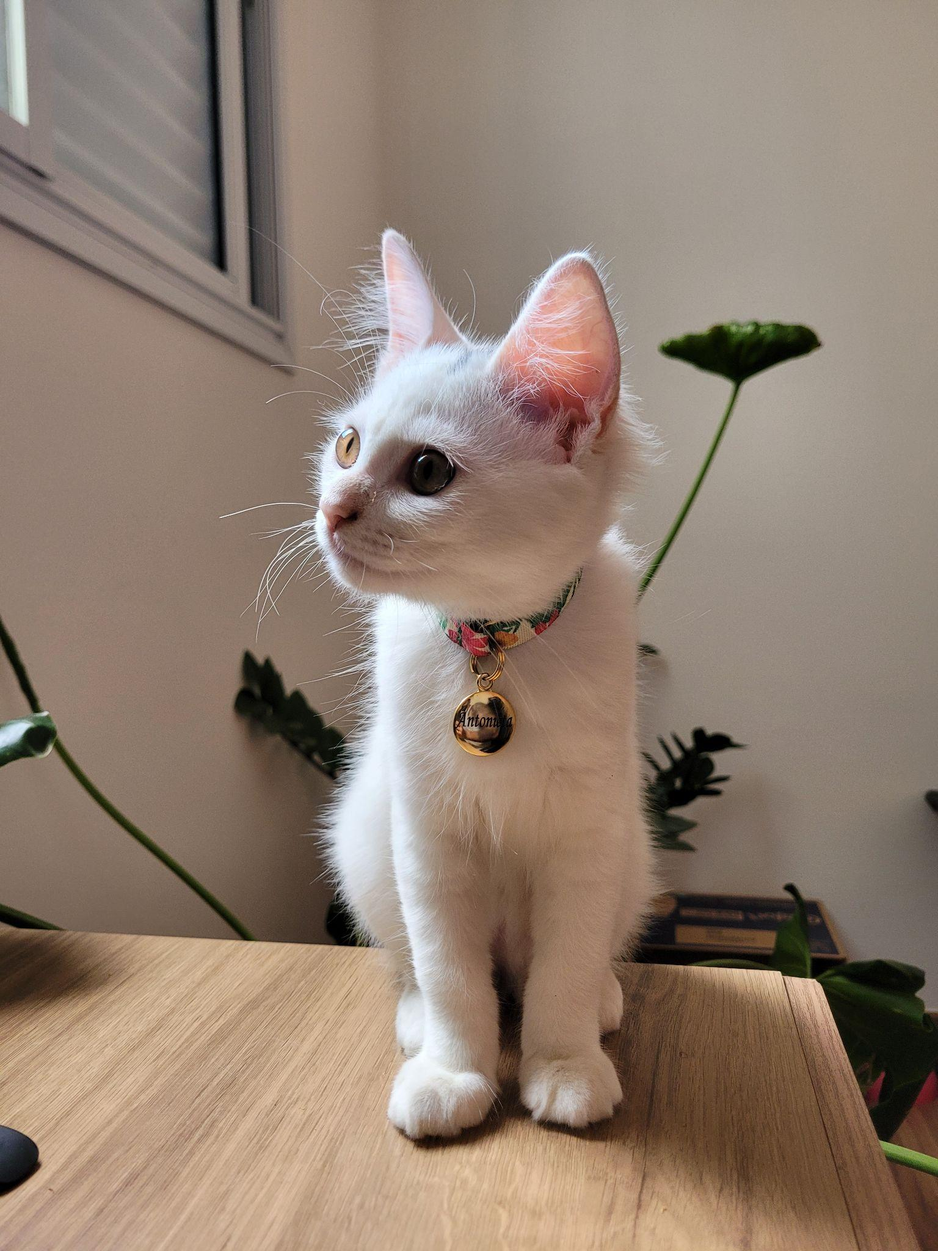

Quem sou eu?
São José dos Campos, 2023
Nascido em São José dos Campos, morando em São Paulo;
Divido apartamento com a Antonieta;
Engenheiro Mecatrônico e Designer Gráfico;
Pós-graduado em UX;
Designer conversacional no Itaú; e
Escrevo sobre design, tecnologia e sociedade :)
São Paulo, 2025

Slide 3
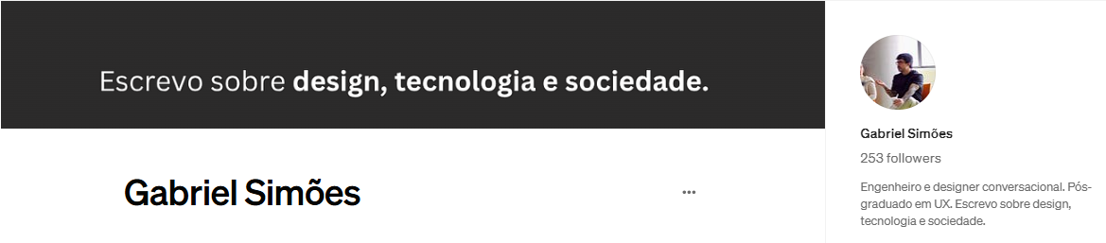


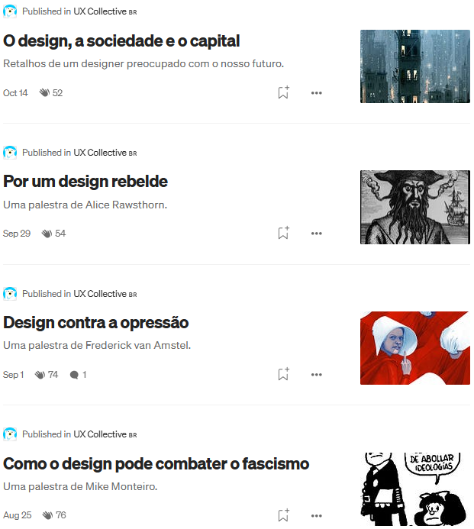
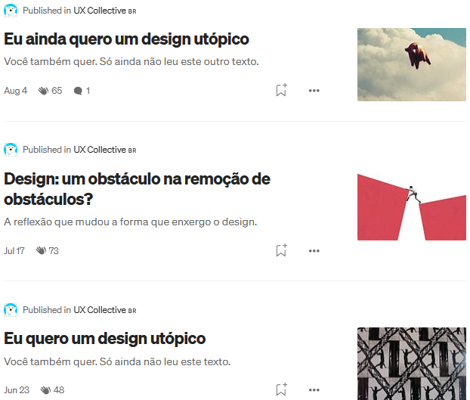


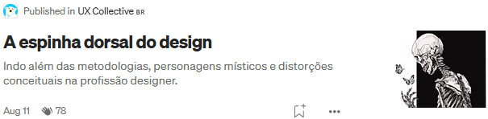
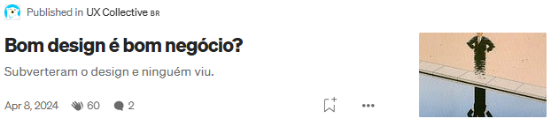
Acesse meus textos
Notes:
Essa é uma apresentação feita de retalhos.
retalhos costurados pela linha fina e frágil do design enquanto profissão.

Slide 4

Alerta de senso crítico
O conteúdo a seguir pode te fazer refletir sobre seu papel enquanto pessoa que trabalha com projetos digitais.
Reflita sem moderação.

Slide 5
Roteiro da viagem
Seção 1: O que é (de verdade) design?
Seção 2: Design e tecnologia: obstáculos na remoção de obstáculo?
Seção 3: Design utópico e algumas ideias de futuro
Seção 4: Dilema da reciclagem (e do design)
Seção 5: E agora?!
Design e tecnologia: obstáculos na remoção de obstáculos?
DEVPIRA 2025

Slide 6
Design e tecnologia:
obstáculos na remoção de obstáculos?
Seção 1 O que é (de verdade) é design?
Gabriel Simões
Novembro/2025

Slide 7


Rafael Cardoso e seu livro “Uma introdução à história do design”
Design e tecnologia: obstáculos na remoção de obstáculos?
DEVPIRA 2025
Notes:
Rafael Cardoso:
PhD em História da Arte
É autor de vários livros sobre história da cultura, da arte e do design no Brasil
Inclusive, “Design para um mundo complexo” é um baita livro também.
Falar:
1. Origem dos primeiros designers
Eram operários experientes promovidos dentro do processo produtivo.
Função: controlar e conceber etapas da produção.
Geralmente anônimos, sem status profissional.
2. Evolução para profissão liberal
Com o tempo, o designer se afastou da prática operária.
Passou a ser visto como profissional independente, capaz de criar projetos de forma mais genérica.
Esse processo começou com as primeiras escolas de design no século XIX e se consolidou no século XX.
3. Linha do tempo
Século XVII: início da industrialização europeia → design já aparece como aliado da manufatura.
Século XIX: Inglaterra reconhece oficialmente a profissão “designer”.
Século XX: institucionalização do campo, fortalecimento da identidade profissional.
4. Visões e definições de design
Mudaram ao longo dos últimos 3 séculos.
Variam conforme época e cultura.
Entender essas mudanças ajuda a pensar o design como ferramenta para projetar o futuro.

Slide 8
Primeiras pessoas “designers”:
Eram operários experientes promovidos dentro do processo produtivo;
Função: controlar e conceber etapas da produção (séc. 18);
Geralmente anônimos, sem status profissional.
Depois:
Passou a ser vista como profissional independente, capaz de criar projetos de forma mais genérica;
Esse processo começou com as primeiras escolas de design no século 19 e se consolidou no século 20.
Design e tecnologia: obstáculos na remoção de obstáculos?
DEVPIRA 2025
Notes:
Segundo o doutor em design João de Souza Leite, podemos dividir a história do design recente em algumas vertentes, como por exemplo:
o design suíço-alemão do pós-guerra, dos anos 1950, relacionado ao design alemão desenvolvido na Bauhaus e sistematizado na cidade de Ulm, em sua Hoch schule für Gestaltung (Escola Superior da Forma);
o design inglês, originado nas questões impostas pelo advento das então novas tecnologias e da nova organização do trabalho e da produção durante a [primeira] revolução industrial do século XVIII (18); e
o design americano, em parte derivado do inglês, comprometido com a ampliação da escala da produção e do consumo, de olho no consumidor, com o inequívoco compromisso com o lucro;

Slide 9
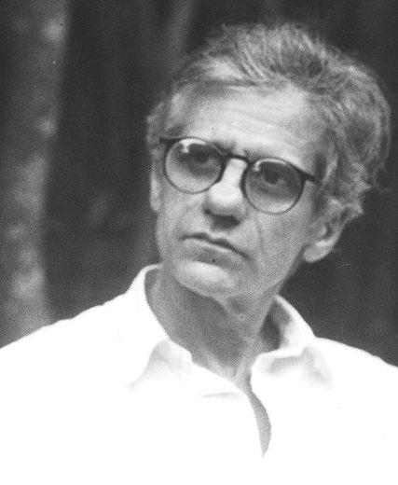
“Design é o equacionamento simultâneo de fatores ergonômicos, perceptivos, antropológicos, tecnológicos, econômicos e ecológicos, no projeto dos elementos e estruturas físicas necessárias à vida, ao bem estar e/ou à cultura do homem.”
Joaquim Redig, 1977
Design e tecnologia: obstáculos na remoção de obstáculos?
DEVPIRA 2025
Notes:
Joaquim Redig:
designer industrial formado pela ESDI (primeira escola de design do Brasil), tendo trabalhado com Aloísio Magalhães desde 1966

Slide 10
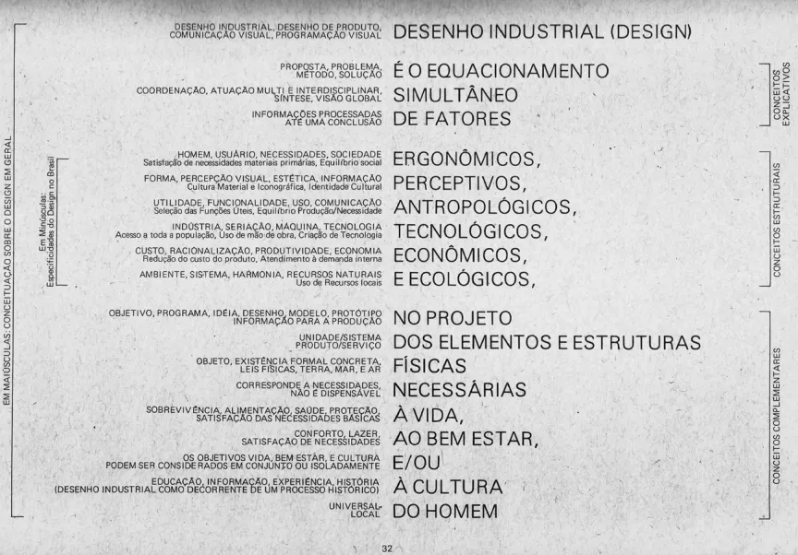
Sobre desenho industrial (1977), de Joaquim Redig.
Notes:
Falar sobre a diagramação, seções e sobre o artigo que explico mais sobre esse livro.

Slide 11
Em outras palavras, design é projeto.
Mas o design tem um papel intrínseco: é um projeto que visa, de alguma forma, ajudar as pessoas, a sociedade, o planeta. Design é social por natureza.
Um bom design não é sobre lucro.
É sobre boa cidadania antes de ser bom negócio. Se o lucro for a meta, o design fica à mercê do dinheiro. E pro dinheiro, a cidadania pouco importa.
Design e tecnologia: obstáculos na remoção de obstáculos?
DEVPIRA 2025
Notes:
Design social x design comercial
“O que seria um design não social? Design comercial?
Design comercial que não for dirigido às necessidades da sociedade não é design.”
— Joaquim Redig,
Dar exemplos sobre projetos ruins

Slide 12
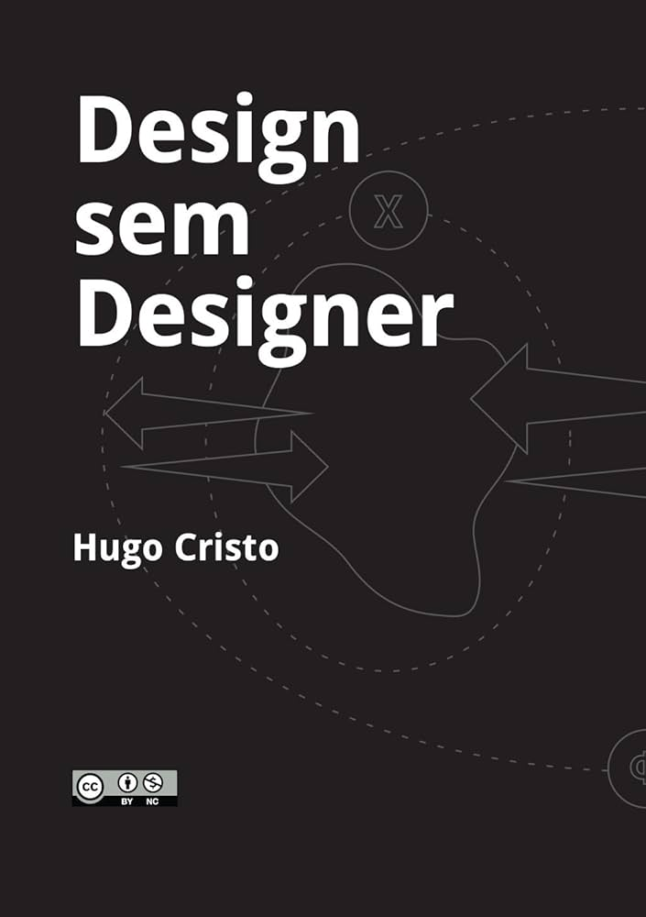

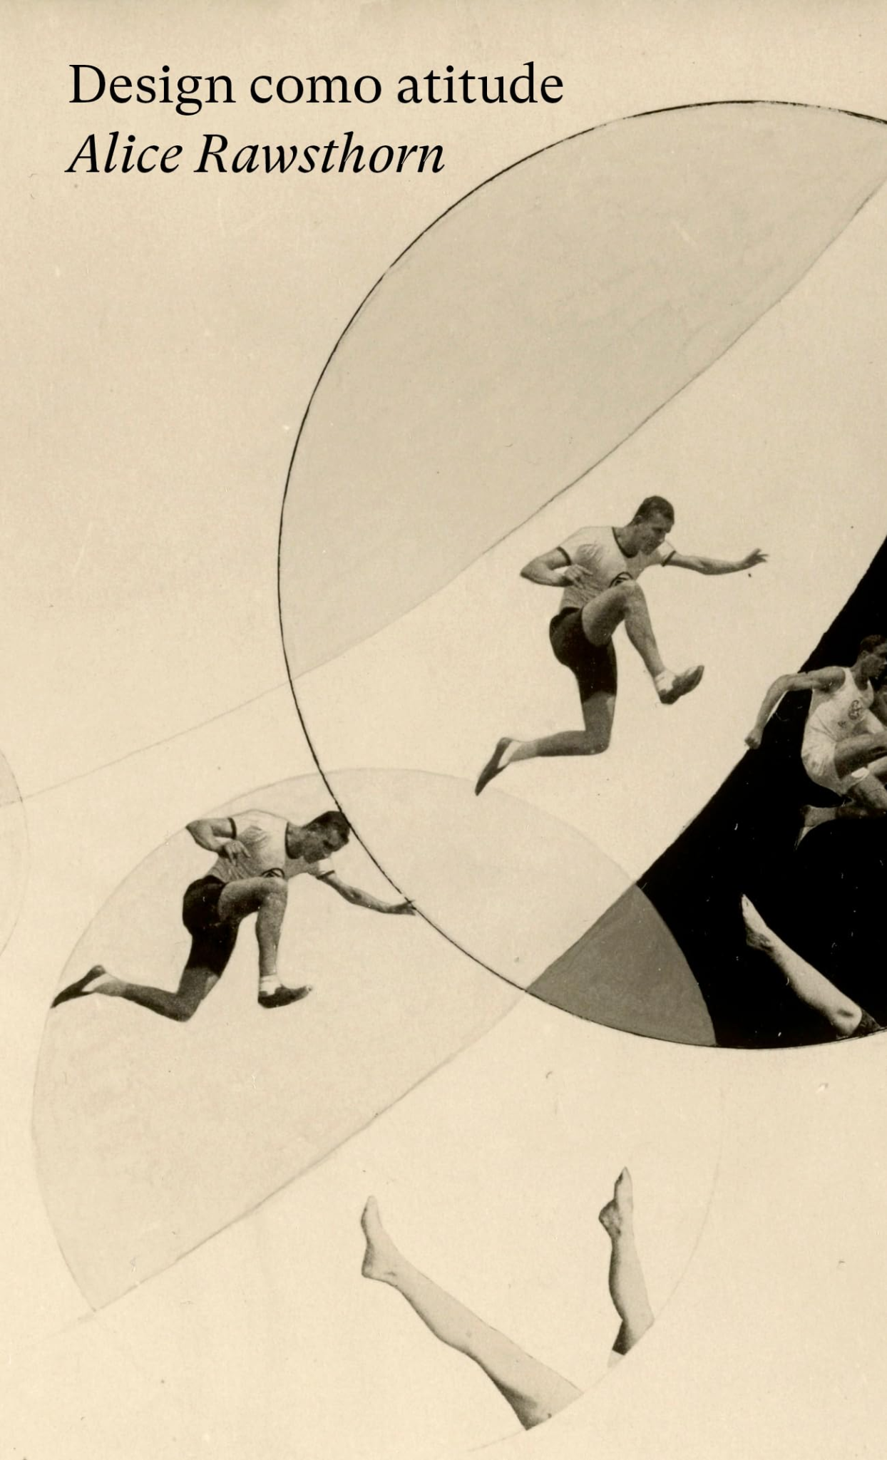
Design sem designer Hugo Cristo
Citizen Designer: Perspectives on Design Responsibility Steven Heller e Véronique Vienne
Design como atitude Alice Rawsthorn
Design e tecnologia: obstáculos na remoção de obstáculos?
DEVPIRA 2025
Notes:
Design sem designer:
xxxx
Citizen designer:
xxxx
Design como atitude:
xxx

Slide 13
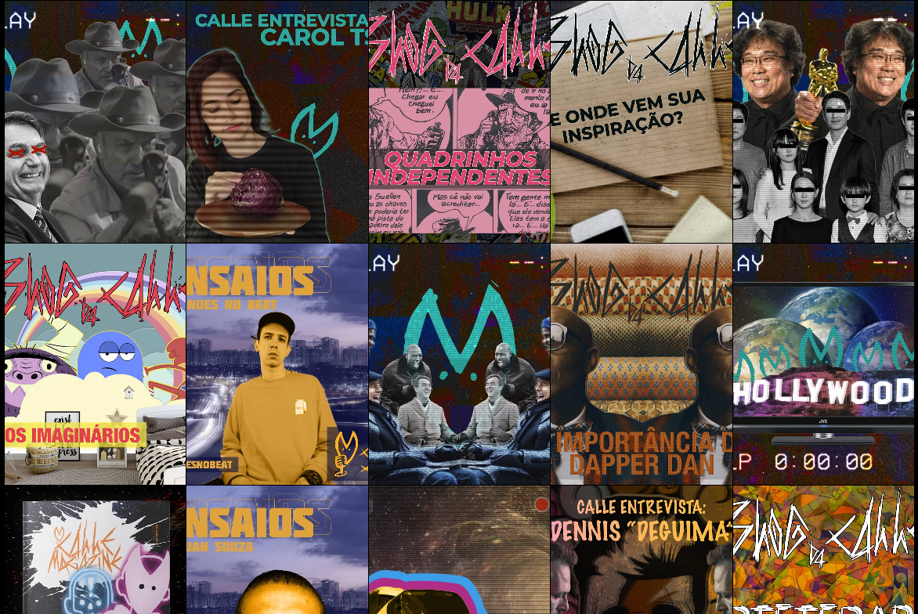
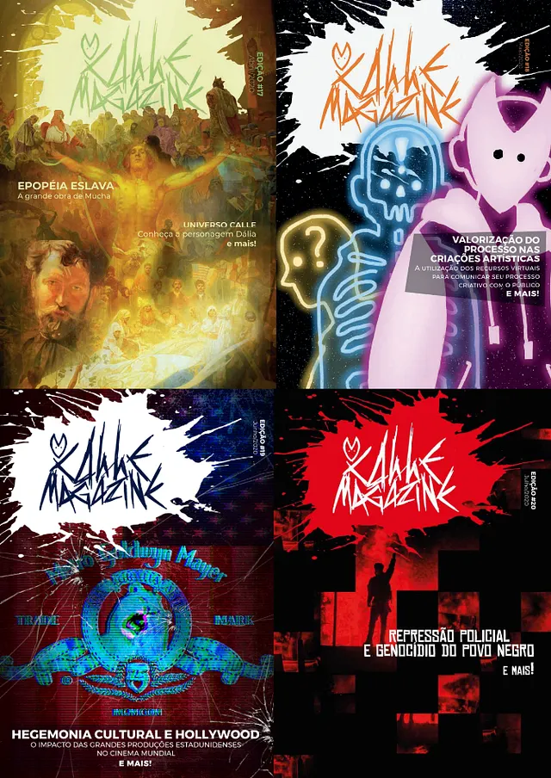
Instagram @selocalle.
Capas da Calle Magazine.
O Selo Calle (2018-2020)
Design e tecnologia: obstáculos na remoção de obstáculos?
DEVPIRA 2025

Slide 14
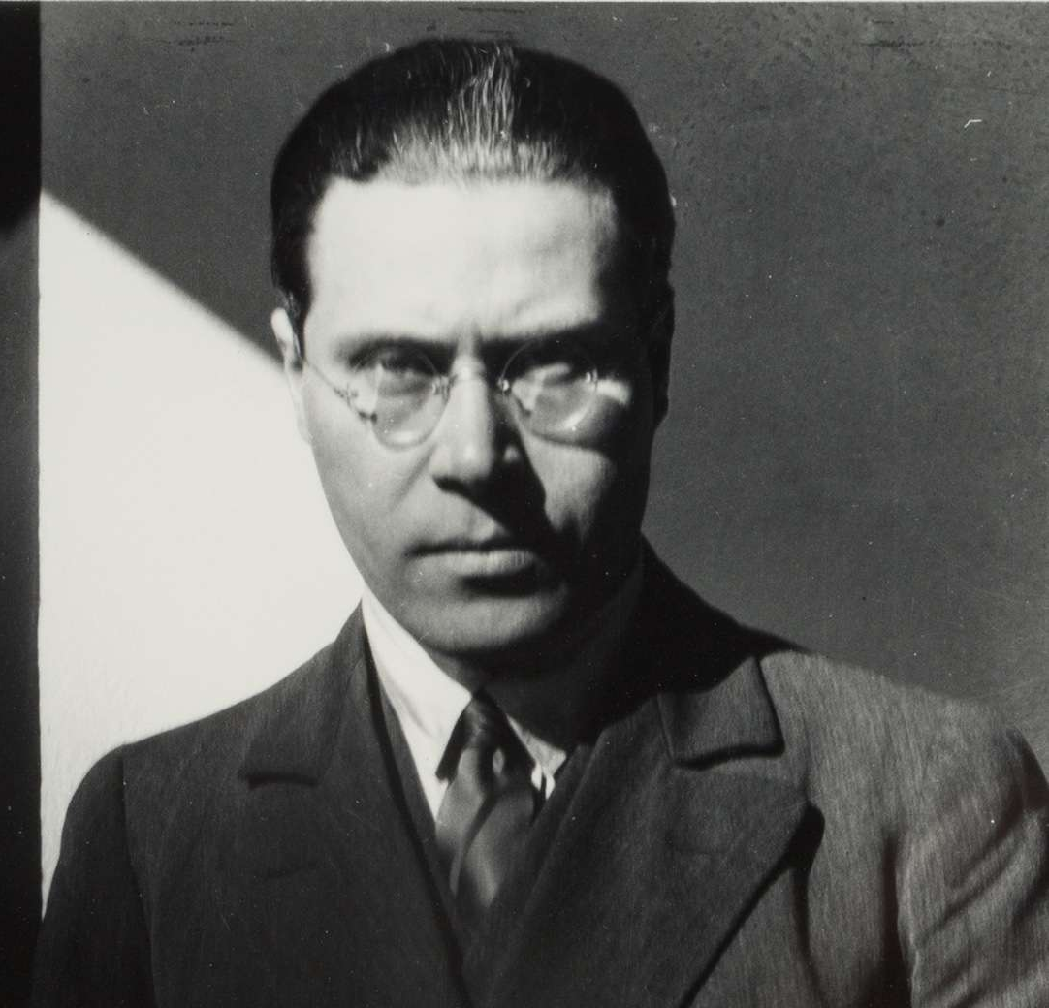
“Fazer design não é uma profissão, mas uma atitude.”
- Moholy-Nagy
Design e tecnologia: obstáculos na remoção de obstáculos?
DEVPIRA 2025

Slide 15

Todo design é projeto, mas nem todo projeto é design.
E a gente precisa resgatar isso.

Slide 16
Design e tecnologia:
obstáculos na remoção de obstáculos?
Seção 2 Design e tecnologia: obstáculos na remoção de obstáculo?
Gabriel Simões
Novembro/2025

Slide 17
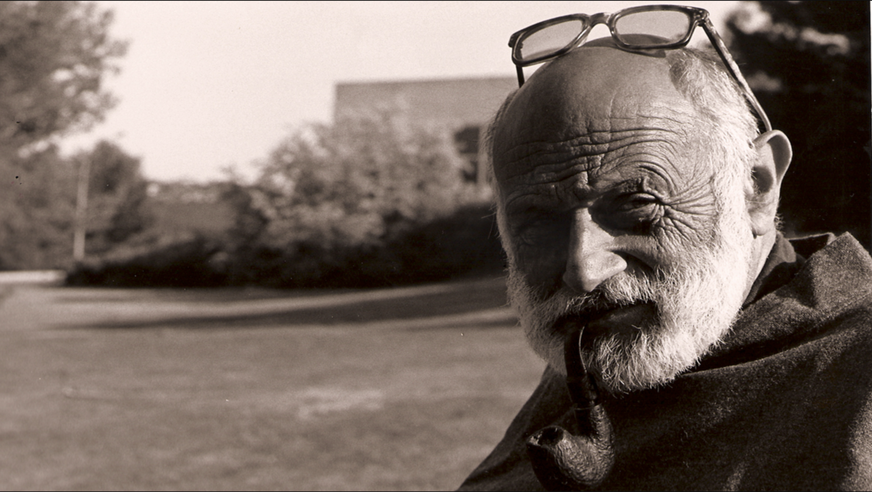
Vilém Flusser
Design e tecnologia: obstáculos na remoção de obstáculos?
DEVPIRA 2025
Notes:
naturalizado checo-brasileiro, autor de livros e artigos que acabaram perdidos entre a década de 60 e 80, mas que vêm sendo resgatados por autores brasileiros.
Hoje, vamos conhecer seu ensaio chamado “Design: obstáculo para a remoção de obstáculos?”, de 1988.
Achei essa ref no livro Design para um mundo complexo, do Rafael Cardoso.

Slide 18
Sobre objetos, objetos de uso e cultura
Objetos
Objetos de uso
Um “objeto” é algo que está no meio, lançado no meio do caminho (em latim, ob-iectum; em grego, problema).
Um “objeto de uso” é um objeto de que se necessita e que se utiliza para afastar outros objetos do caminho.
Cultura
Design e tecnologia: obstáculos na remoção de obstáculos?
DEVPIRA 2025

Slide 19
Resumindo…
Funciona assim:
você “caminha” pelo mundo e ele é problemático, cheio de objetos (obstáculos);
aí , querendo seguir sua trajetória, você “vence” essas dificuldades criando objetos de uso e, consequentemente, cultura, porque os objetos de uso são parte integrante do conjunto de fatores que moldam uma cultura.
Design e tecnologia: obstáculos na remoção de obstáculos?
DEVPIRA 2025

Slide 20
Sobre nossa responsabilidade
“A pessoa que projeta objetos de uso (aquele que faz cultura) lança obstáculos no caminho dos demais, e não há como mudar isso. […]
A responsabilidade é a decisão de responder em nome de outras pessoas. É uma abertura perante os outros.
Quando eu decido responder pelo projeto que crio, enfatizo no objeto de uso que desenho o aspecto intersubjetivo, e não o objetivo.”
— Vilém Flusser.
Design e tecnologia: obstáculos na remoção de obstáculos?
DEVPIRA 2025

Slide 21

Um objeto de uso — lê-se design, projeto — acaba por sempre ser um objeto — lê-se obstáculo, problema — de alguma maneira e em algum momento.
Nosso papel é nos responsabilizarmos pra minimizar e prever esses riscos.

Slide 22
Design e tecnologia:
obstáculos na remoção de obstáculos?
Seção 3 Design utópico e algumas ideias de futuro
Gabriel Simões
Novembro/2025
Notes:
“A utopia está lá no horizonte.
Me aproximo dois passos, ela se afasta dois passos. Caminho dez passos e o horizonte corre dez passos.
Por mais que eu caminhe, jamais alcançarei.
Para que serve a utopia? Serve para isso: para que eu não deixe de caminhar.”
– Fernando Birri, citado por Eduardo Galeano

Slide 23
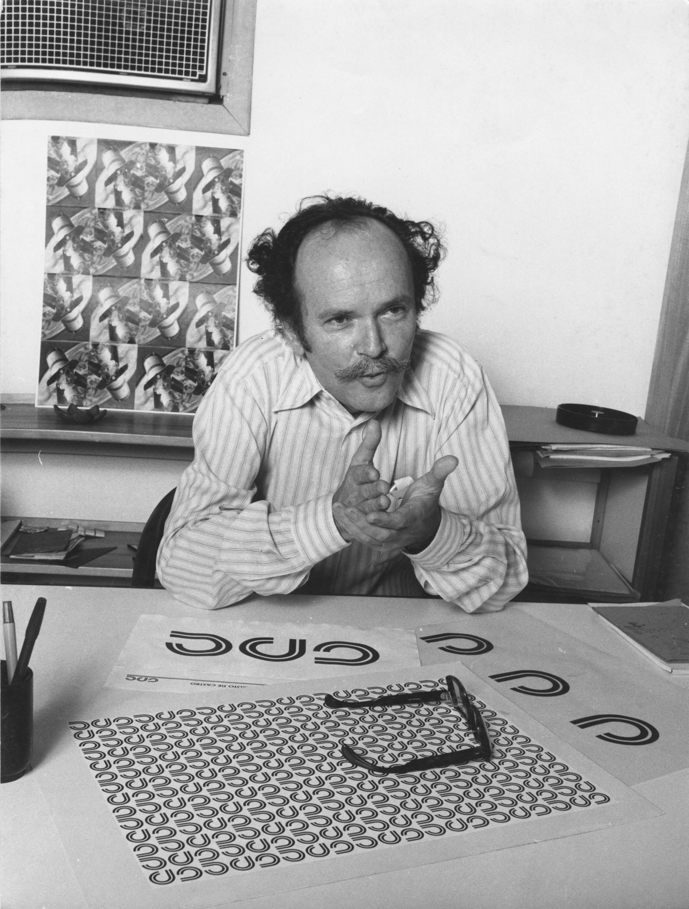
Entrevistador: “O senhor não está sendo muito utópico?”
Aloísio Magalhães: “Muito utópico, e isso não me ofende. Nada que tenha um significado mais profundo deixa de ter certo aspecto utópico. Ele estimula a perseguição.
- Aloísio Magalhães
Design e tecnologia: obstáculos na remoção de obstáculos?
DEVPIRA 2025

Slide 24
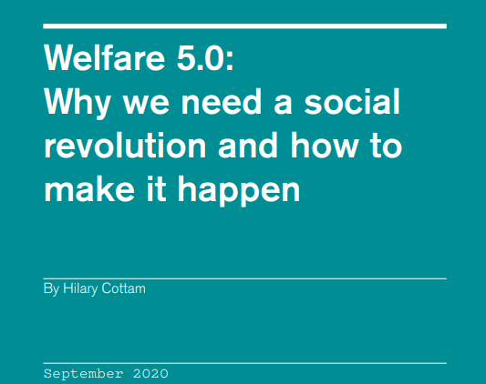

A revolução social de Hillary Cottam
Design e tecnologia: obstáculos na remoção de obstáculos?
DEVPIRA 2025

Slide 25
1. Pense em seres humanos inteiros e conectados
Menos competitividade, mais cooperação.
Os sistemas sociais precisam apoiar o desenvolvimento de pessoas - não a exclusão.
2. Desenvolva capacidade
3. Invista numa economia social
A economia e as políticas sociais dependem uma da outra e precisam ser planejadas juntas.
4. Apoiado por instituições horizontais e em rede
A mudança social acontece quando as pessoas se unem, formando elos essenciais;
Precisamos integrar experiências reais em nosso processo de criação.
5. Faça na prática
Design e tecnologia: obstáculos na remoção de obstáculos?
DEVPIRA 2025

Slide 26
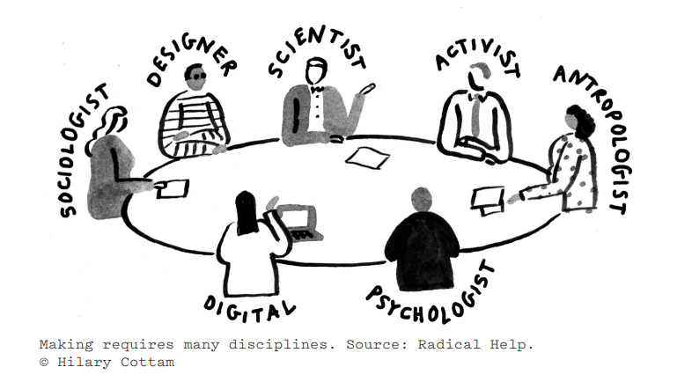
Design e tecnologia: obstáculos na remoção de obstáculos?
DEVPIRA 2025

Slide 27




Intelectuais orgânicos:
pessoas que conseguem criar novas ideias que inspirem imaginações globais em várias áreas, como ciência, design, história, economia e antropologia.
O Estado:
uma nova geração de líderes dispostos a criar novas alianças e desenvolver novos modelos e estruturas.
Sociedade civil organizada:
artistas, ativistas, sindicatos e outros que trazem criatividade, conhecimento e, principalmente, a experiência vivida de formas alternativas de viver.
Novos industriais:
líderes de negócios que, seguindo os passos de visionários do passado, desafiem seus colegas, acreditando que uma nova era só é possível com a criação de novos sistemas sociais e novas normas para o trabalho.
Design e tecnologia: obstáculos na remoção de obstáculos?
DEVPIRA 2025

Slide 28
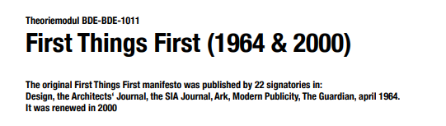
O manifesto First Things First
1960
2000
2020
O britânico Ken Garland escreveu o manifesto First Things First, que contou com o apoio de 22 profissionais de design, dentre professores e alunos de sua faculdade.
Uma nova personagem entra na história: a Adbusters — uma revista canadense declarada como um protesto gráfico anti-publicidade e contra um mundo guiado pela cultura do consumo.
Dois pontos principais adicionados:
A inclusão de uma lista de ações pra um design consciente e o apelo ao reconhecimento e combate às mudanças climáticas.
Design e tecnologia: obstáculos na remoção de obstáculos?
DEVPIRA 2025

Slide 29

“— Apoiar iniciativas comunitárias que promovam justiça, cura, convivência e respeito mútuo;
— Entender que não estamos separados da natureza; fazemos parte de um sistema complexo, e nossas ações precisam refletir isso;
— Mudar suas prioridades, buscando ações mais inclusivas, empáticas e engajadas;
— Reconectar o design, a produção, a distribuição e o uso do que criamos com a Terra e todos os seres que vivem nela;
— Usar sua habilidade para o bem da humanidade, construindo uma civilização mais ecológica.”
Design e tecnologia: obstáculos na remoção de obstáculos?
DEVPIRA 2025

Slide 30
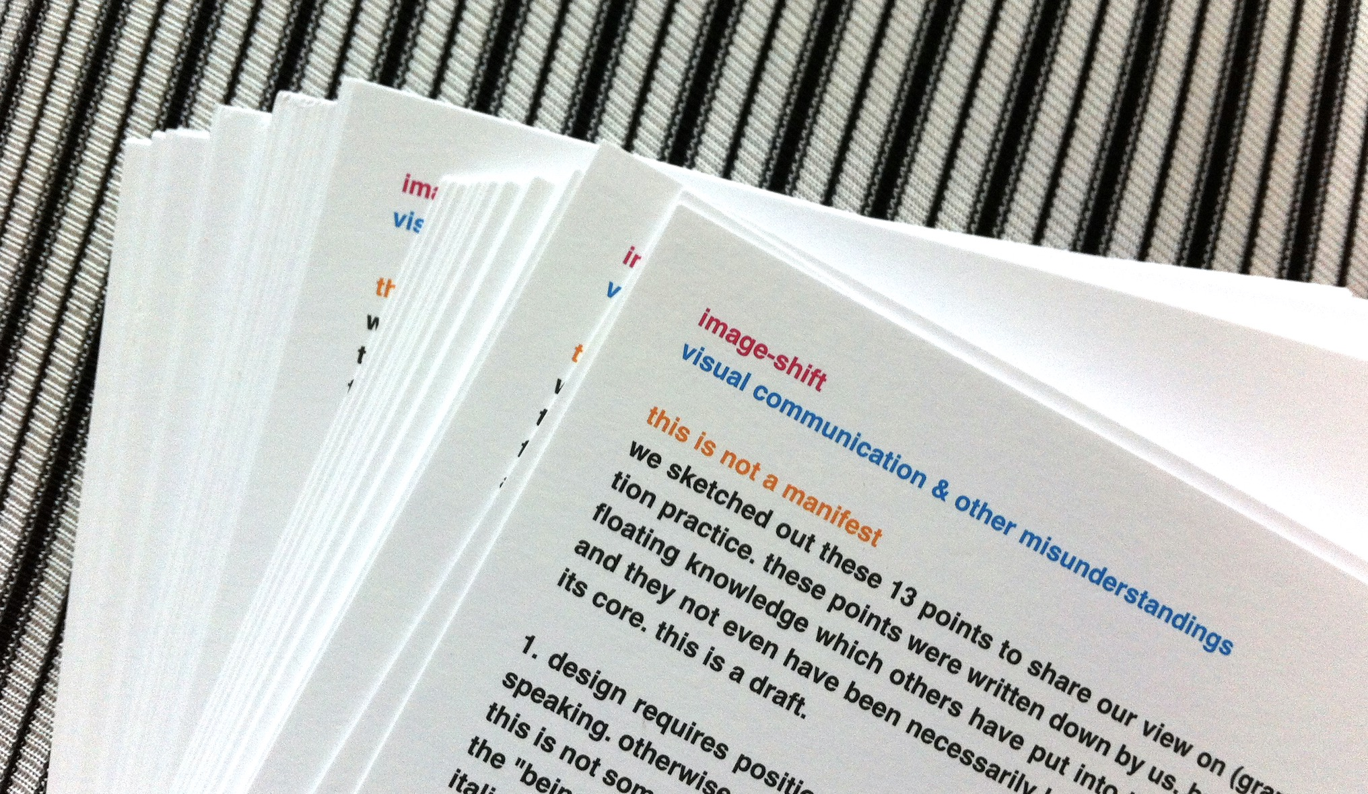
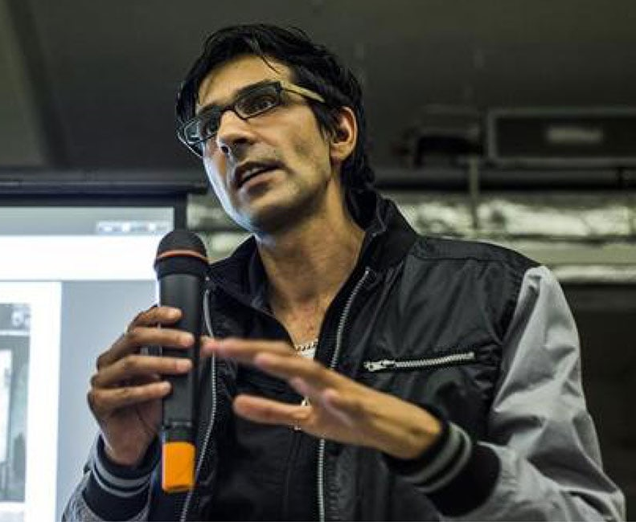
As diretrizes pra um novo design, de Sandy Kaltenborn
Design e tecnologia: obstáculos na remoção de obstáculos?
DEVPIRA 2025

Slide 31
1. Design exige posicionamento.
Você precisa saber de onde fala, onde pisa. Senão, vira folha ao vento, levada por modinhas estéticas e demandas do mercado.
4. “Bom design” não se define pela forma, mas pelo acesso social e pelo uso.
Não nos interessam modinhas estéticas, orgias de tecnologia, drogas visuais ou masturbação visual.
8. A gente não vende.
Não queremos embrulhar esteticamente ou colocar no mundo coisas com as quais não nos conectamos. Queremos fazer nosso trabalho alinhado com nossos valores, ideias sociais, culturais e políticas.
12. Design não termina na borda da tela.
Design é intervenção social, é discurso e comunicação, que não fala só com o tal do público — mas também molda clientes e designers.
Design e tecnologia: obstáculos na remoção de obstáculos?
DEVPIRA 2025

Slide 32

A responsabilidade de quem faz design, por Mike Monteiro
“As soluções que a gente cria só chegam até onde a gente chega como pessoa.
Elas refletem quem faz e a intenção por trás de quem faz. Se o designer for podre, o design vai ser podre.
Se o designer tiver cheio de desprezo e ódio, o design também vai carregar desprezo e ódio.”
— Mike Monteiro
Design e tecnologia: obstáculos na remoção de obstáculos?
DEVPIRA 2025

Slide 33
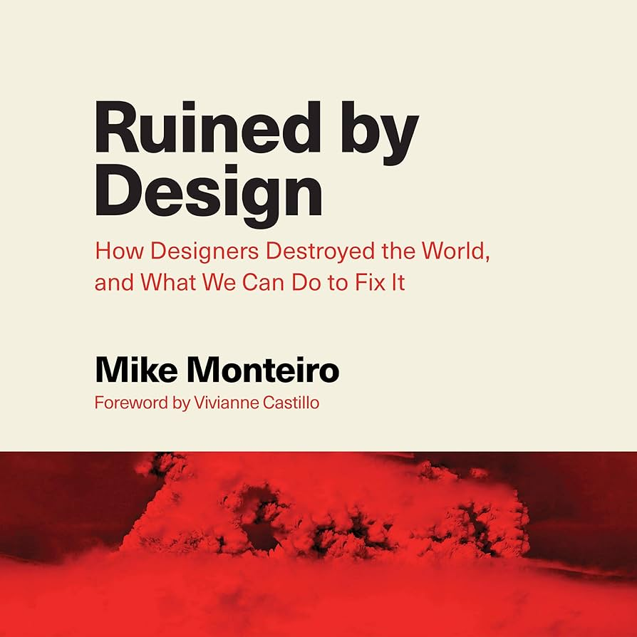
Design e tecnologia: obstáculos na remoção de obstáculos?
DEVPIRA 2025

Slide 34
Ser uma pessoa designer que acredita na utopia é fazer sua microparte pra que alguma microcoisa no mundo mude.
De novo: se responsabilize pelo nosso futuro.

Slide 35
Design e tecnologia:
obstáculos na remoção de obstáculos?
Seção 4 Dilema da reciclagem (e do design)
Gabriel Simões
Novembro/2025

Slide 36
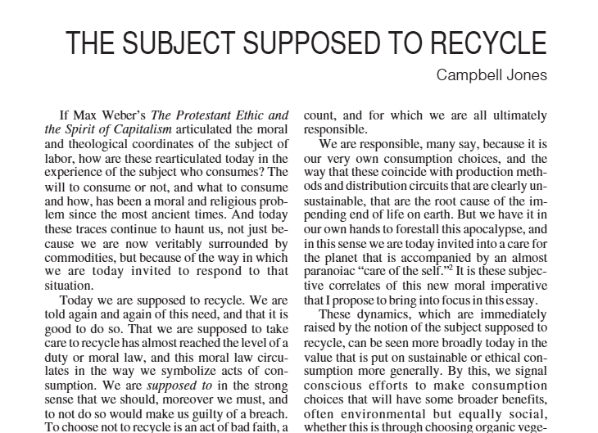
Quem deveria reciclar?
Design e tecnologia: obstáculos na remoção de obstáculos?
DEVPIRA 2025
Notes:
O raciocínio dele começa na afirmação de que o ato de reciclar atingiu o nível de dever ou lei moral. Ou seja, somos convidados e convidadas a reciclar num sentido urgente: devemos e, mais que isso, precisamos reciclar.
E aí vem o questionamento central:
Por que responsabilizar quem consome os produtos de algo que nem existiria, se, quem fabrica, realmente se importasse com alguma coisa?

Slide 37

Poder x Agência
“Escrevi 15 artigos esse ano aqui pra comunidade em que falo, direta ou indiretamente, do poder e da responsabilidade individual de cada pessoa designer nos projetos em que participa.
Entenda, eu realmente acredito nisso.
Mas poder é diferente de agência.”
- Gabriel Simões
Design e tecnologia: obstáculos na remoção de obstáculos?
DEVPIRA 2025

Slide 38
Design e tecnologia:
obstáculos na remoção de obstáculos?
Seção 5 E agora?!
Gabriel Simões
Novembro/2025

Slide 39

Design e tecnologia: obstáculos na remoção de obstáculos?
DEVPIRA 2025

Slide 40
Lute por agência enquanto pessoa cidadã e use seu poder enquanto pessoa designer.
Faça sua microparte parte pra que alguma microcoisa no mundo mude pra melhor.
Isso não é papo de coach. É papo de futuro.

Slide 41

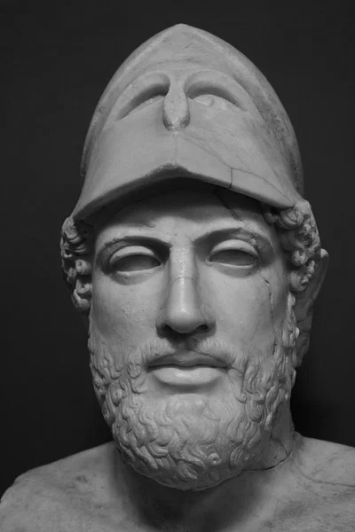
OBRIGADO, DEVPIRA!
Avalie a palestra :)
“Podemos não ser capazes de prever o futuro, mas podemos nos preparar para ele”.
— Péricles (não o cantor, o de Atenas)

